Slide 1
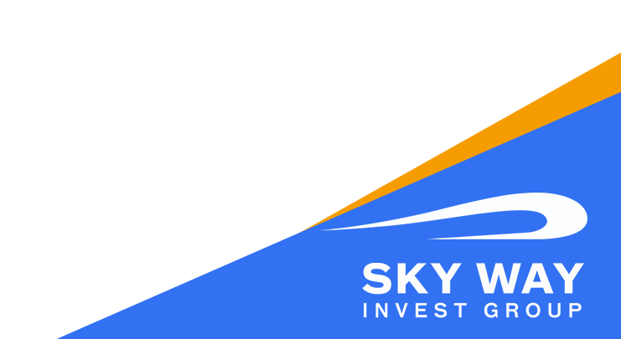
ВОЗМОЖНОСТИ,
КОТОРЫЕ ИЗМЕНЯТ ВАШУ ЖИЗНЬ!!!

Slide 2
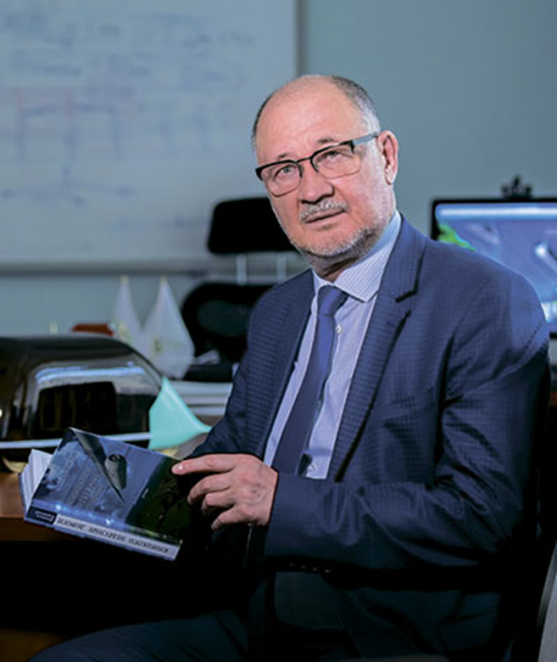
Анатолий Эдуардович
Юницкий
автор и генеральный конструктор
струнных технологий
- руководитель двух проектов ООН
- член Федерации космонавтики СССР
- автор более 150 изобретений
автор 20 монографий и более 200
научных работ
- образование:
инженер путей сообщения
патентное право и изобретательство
проектирование высотных зданий и инфраструктурных сооружений
председатель совета директоров

Slide 3
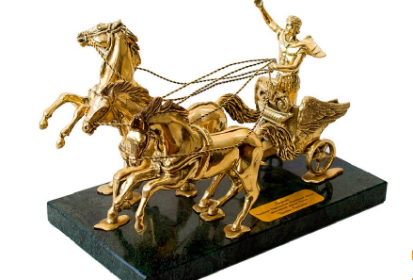
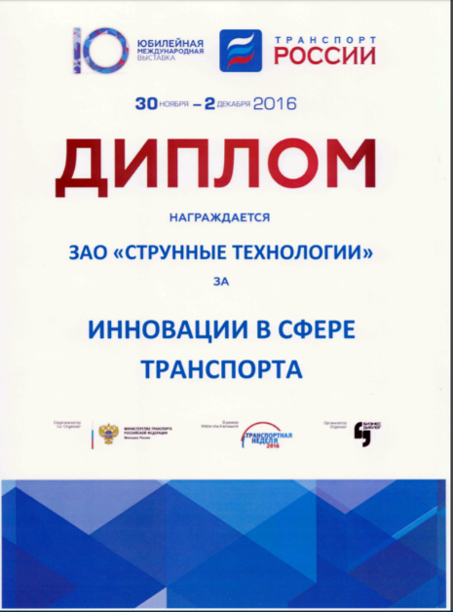
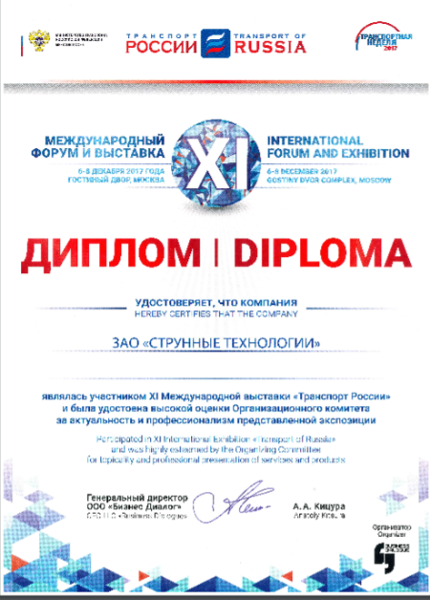
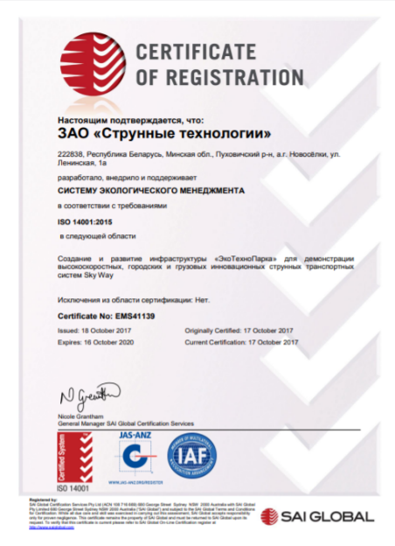
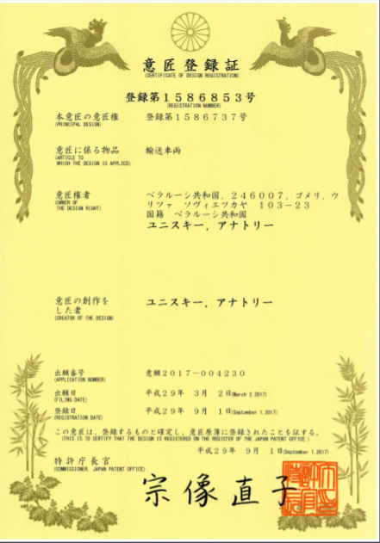
Награды:
две золотые медали Всероссийского выставочного центра
три "Золотые колесницы" в номинации "Проект года транспортной отрасли"
три Золотых знака качества "Российская марка"
почётное звание "Рыцарь науки и искусств"
более 40 дипломов международных выставок

Slide 4
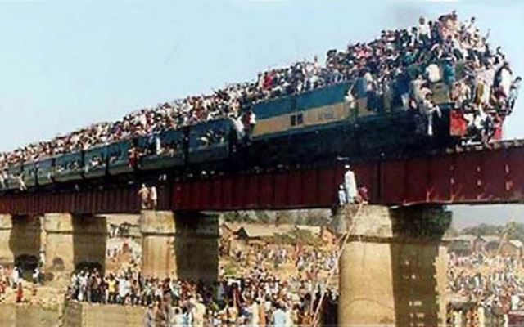
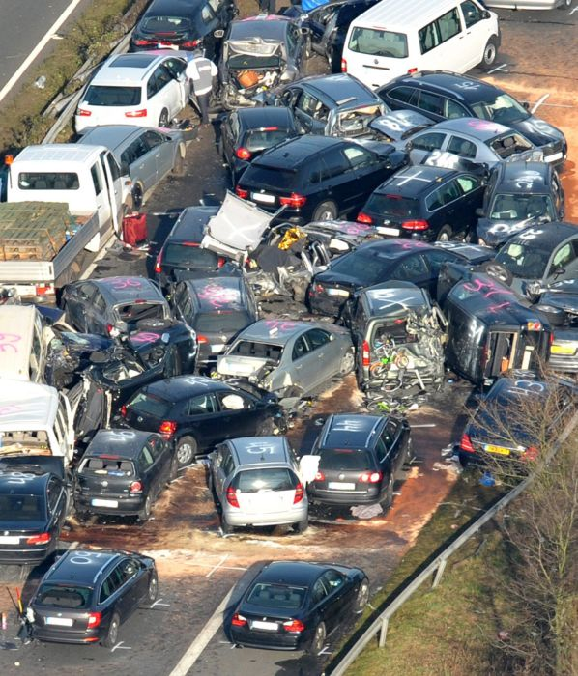
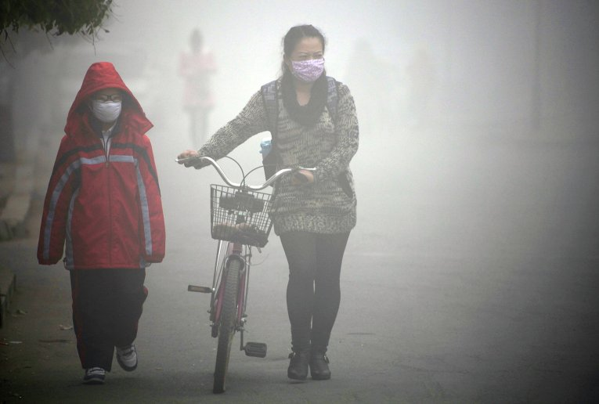
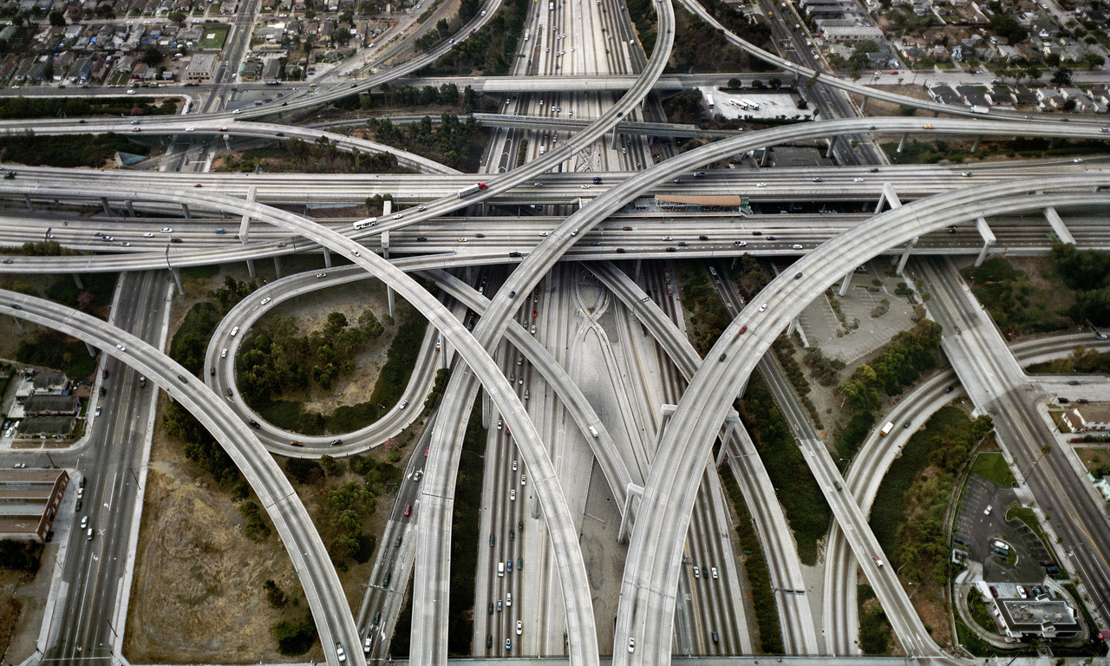

Slide 5
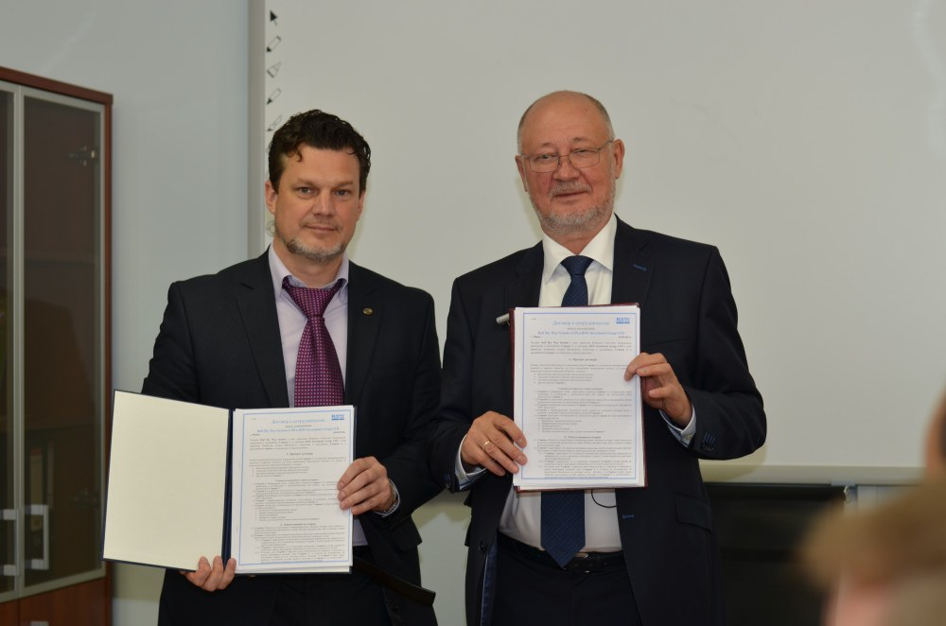
4 сентября 2014г.
Заключен договор на 20 лет.

Slide 6
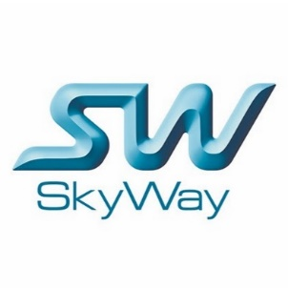
Sky Way Invest Group - обучающе-информационный проект, дающий знания в области инвестиций и инвестирования, проводящий консультации о том, как сохранить и приумножить капитал, выбрать оптимальные инструменты для вашего инвестиционного портфеля.
Создавая бренд Sky Way Invest Group, была поставлена цель – объединить 2 проекта:
Обучающий проект по инвестированию Академия Частного Инвестора
Высокотехнологичный проект
SKY WAY
чтобы абсолютно каждый человек нашей планеты мог изучить науку инвестирования,
повысить уровень своего дохода и пользоваться высокоскоростным, безопасным, экологичным транспортом, а также получать дивиденды с эксплуатации технологии SKYWAY.

Slide 7
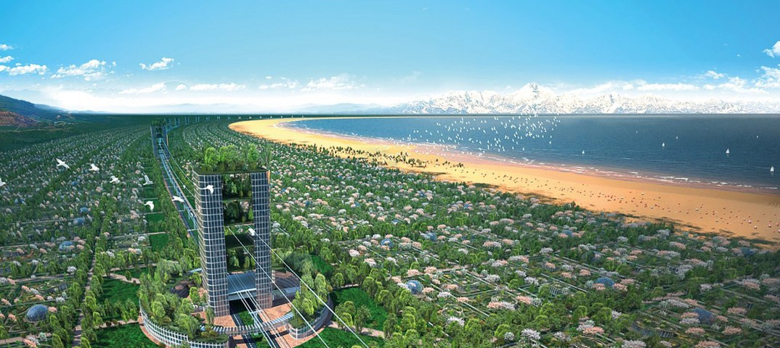
Новые транспортные технологии
Транспорт должен быть решением проблем, а не их источником.
Система SKY WAY переносит грузопассажирские перевозки в отдельное пространство – на второй уровень.

Slide 8
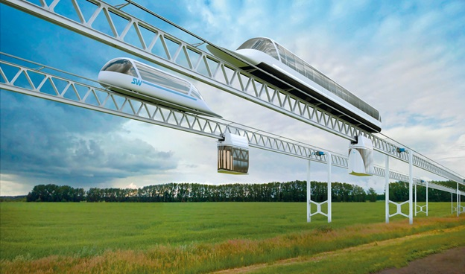
Транспортная система Sky Way не потребует сооружения насыпи, выемок, строительство тоннелей, мощных эстакад, мостов, путепроводов, виадуков, нарушающих ландшафт и биогеоценоз.

Slide 9
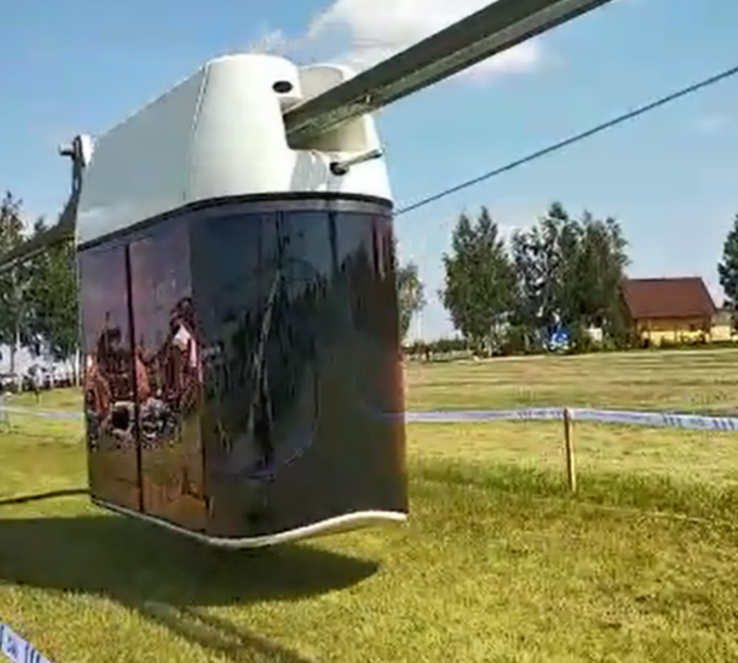
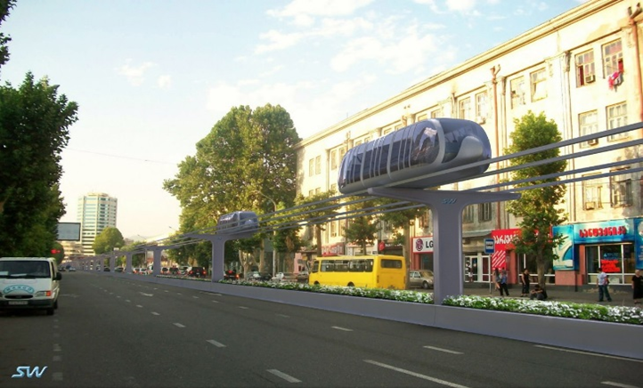
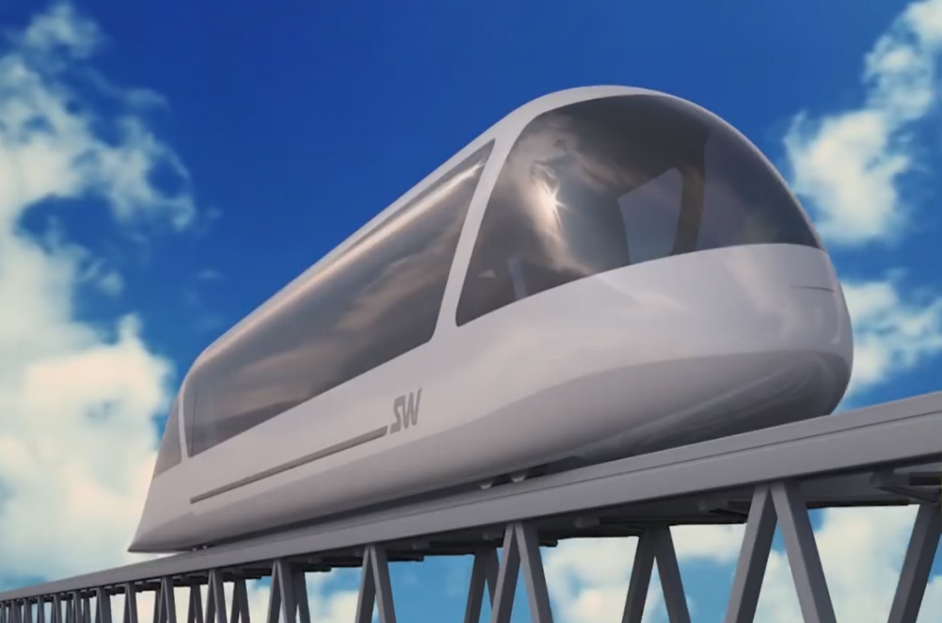
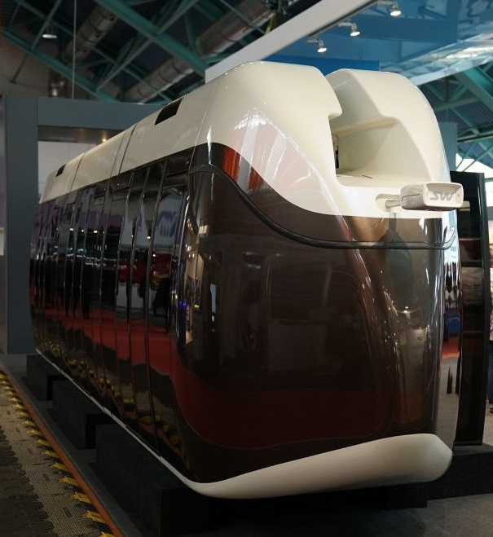
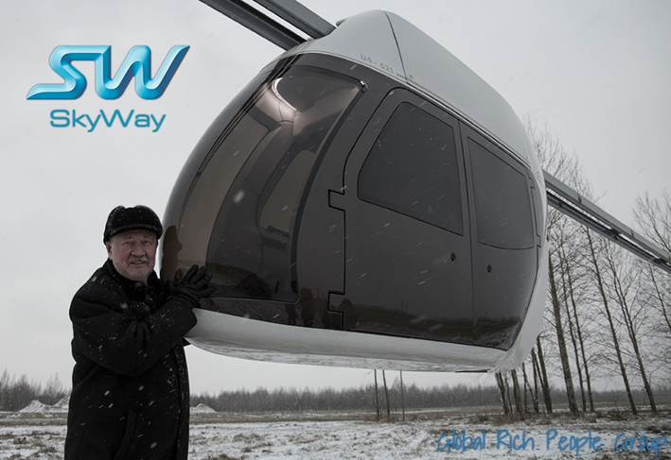
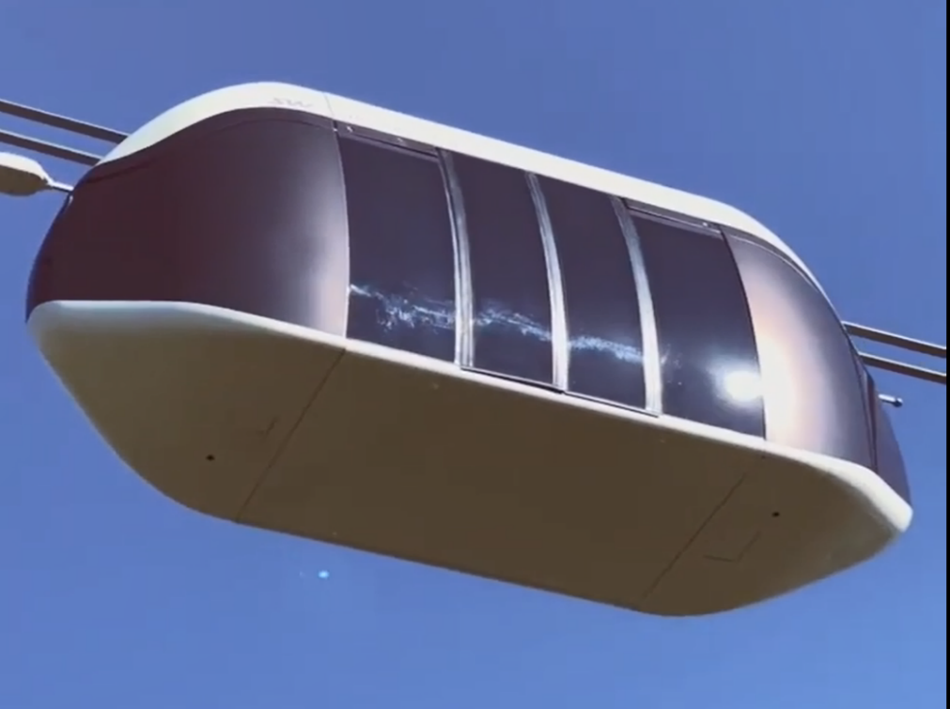

Slide 10
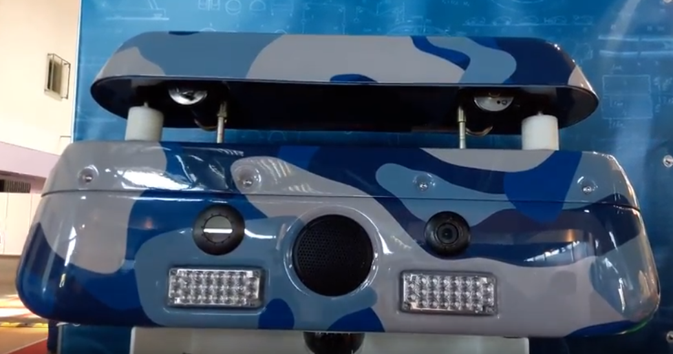
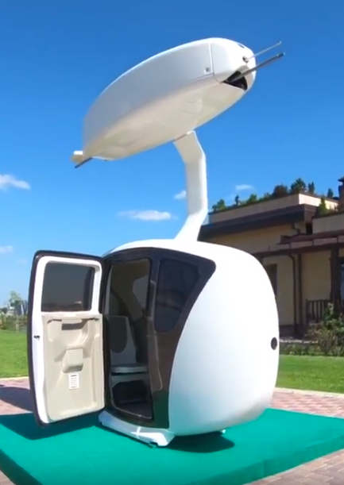
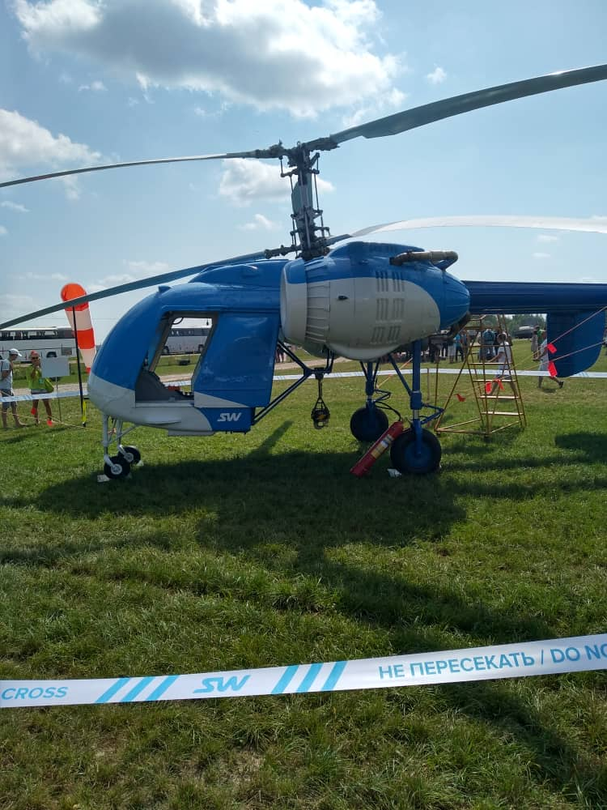
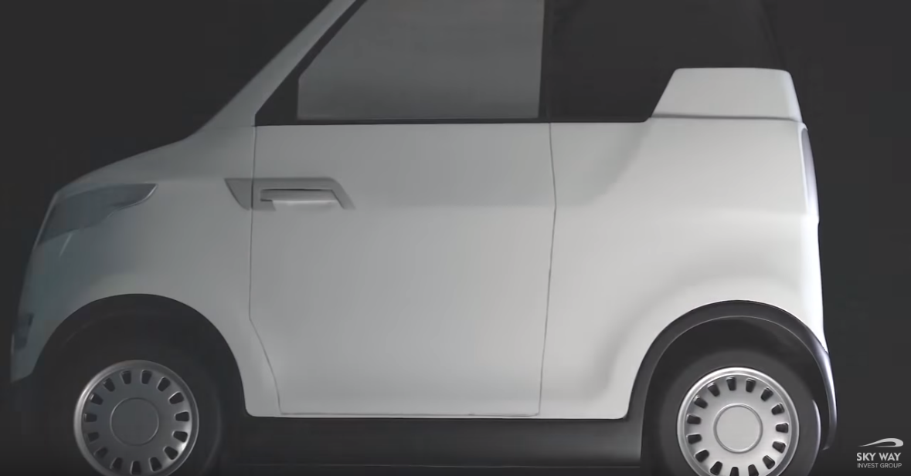

Slide 11
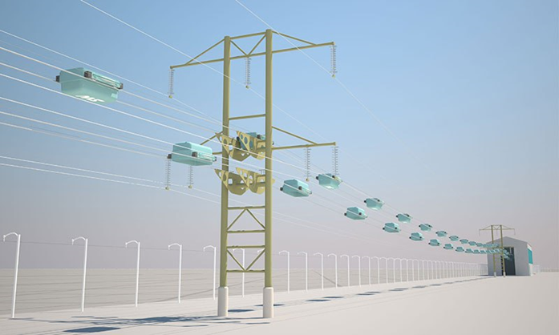
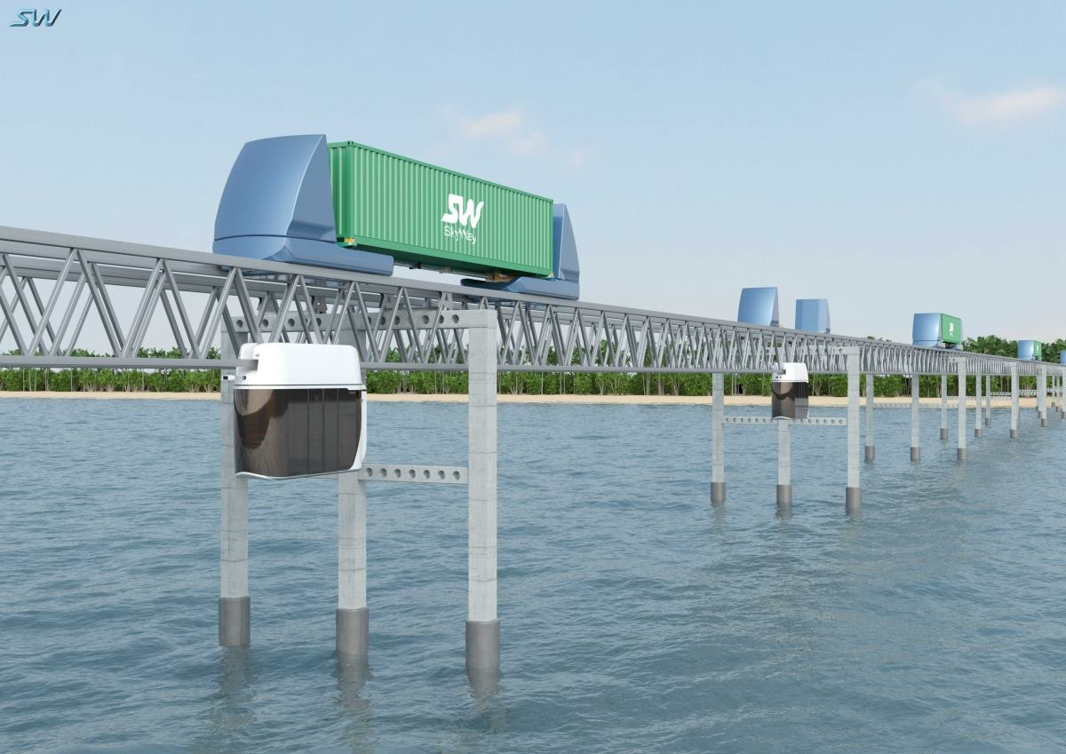
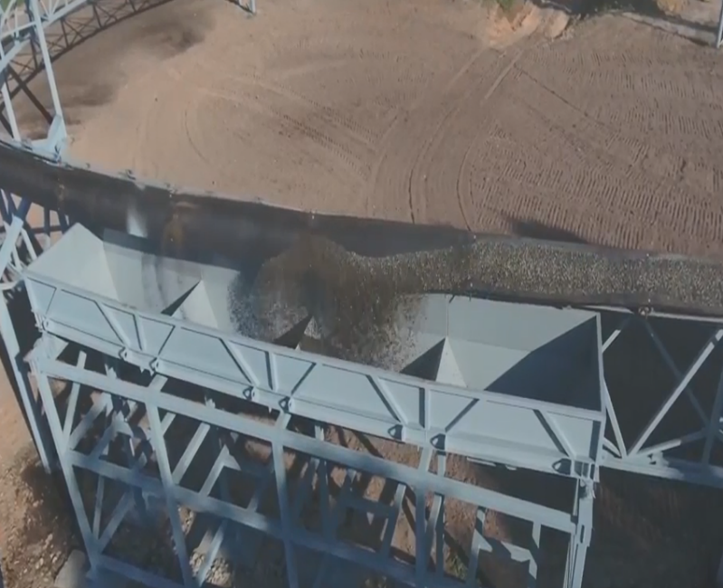
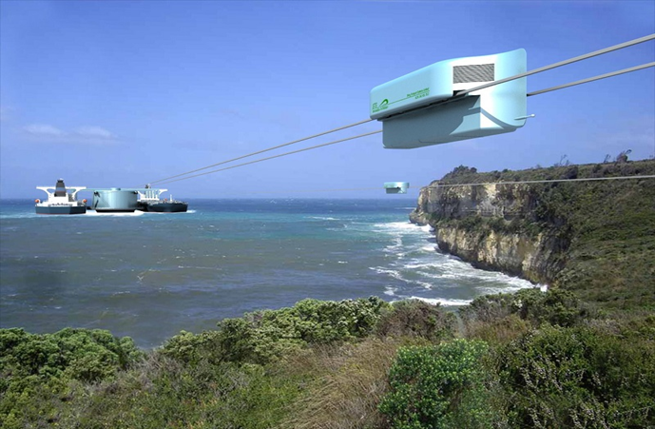
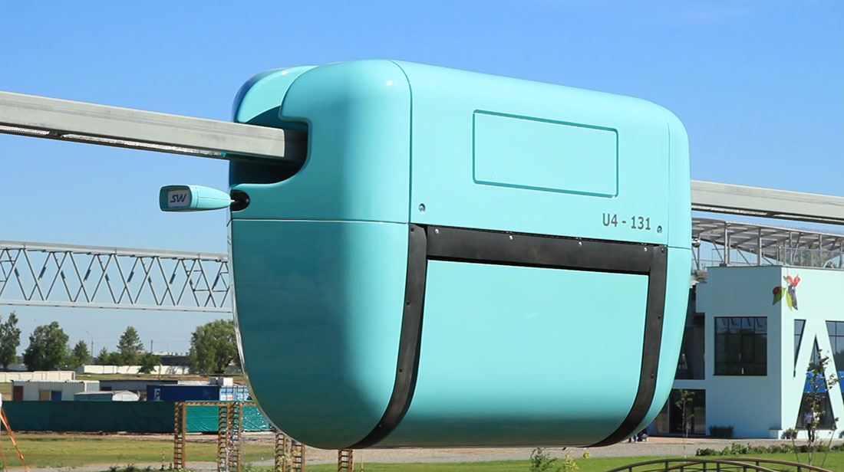

Slide 13
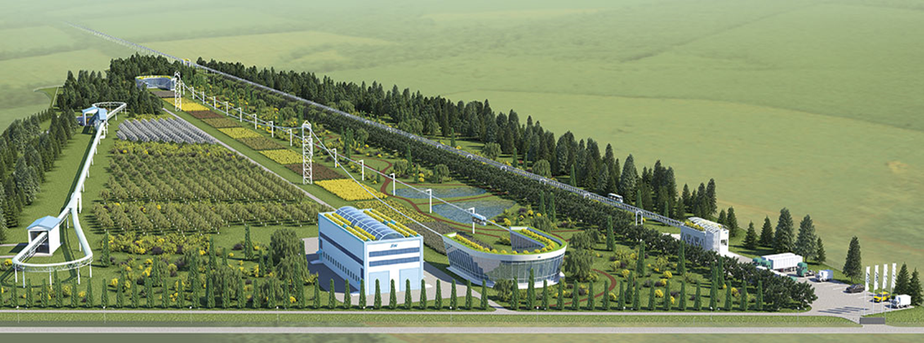
Эко Техно Парк технологии Sky Way
Нужно
240 млн.$
Крауд
Инвестинг
Демонстрация и Сертификация Технологии
Контракты на сумму
Более 250 000 000 000$

Slide 14
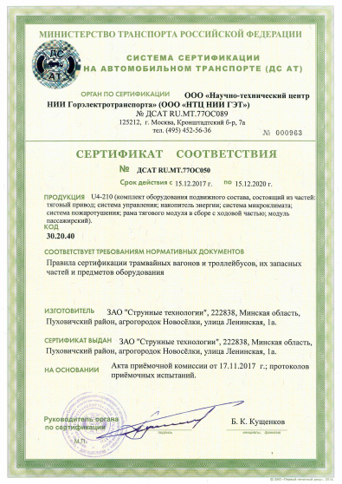
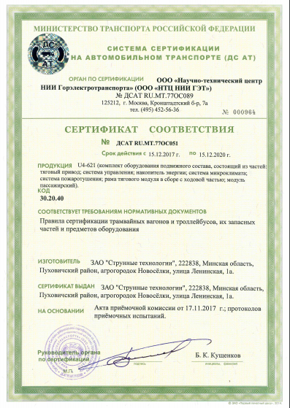
ПОЛУЧЕНЫ СЕРТИФИКАТЫ СООТВЕТСТВИЯ НА
ЮНИБУС
И ЮНИБАЙК
SKY WAY и другой транспорт

Slide 15
15 этапный план развития SKY WAY
15 этажный дом
12 этаж
12 Й ЭТАП 1$=40 долей
10 этаж
10 Й ЭТАП 1$=80 долей
5 этаж
5Й ЭТАП 1$=500 долей
2 этаж
2Й ЭТАП
1 этаж
1Й ЭТАП
ФУНДАМЕНТ
1$=1000 долей

Slide 16
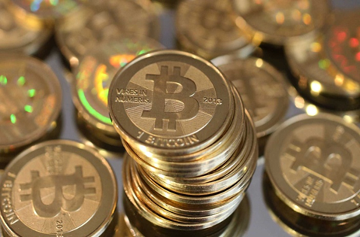
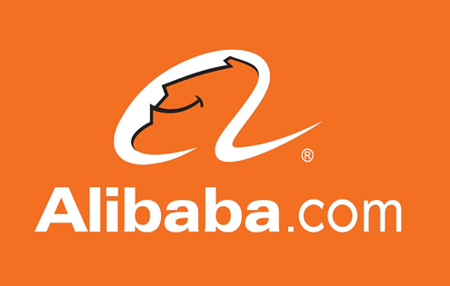
УПУЩЕННЫЕ ВОЗМОЖНОСТИ!
Что случилось на наших глазах!
1$->40 лет->
100 000 000$
1$->8 лет->
1 300 000$
1$-> 20 лет ->
6 000 000$
1$->19 лет->
4 000 000$

Slide 17
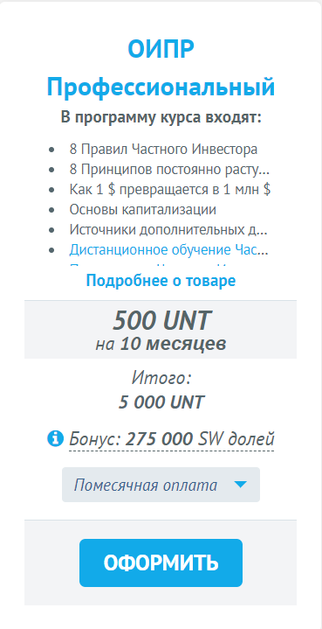
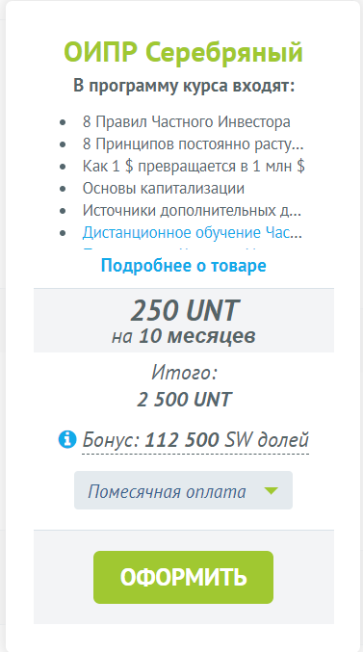
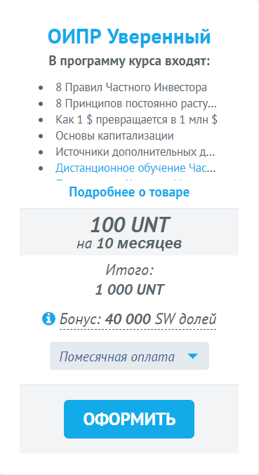
ОИП в РАССРОЧКУ
ОИП Рассрочка - товар с регулярными платежами, оплата за который происходит ежемесячно на протяжении 3,5,10 месяцев. Особенностью товара является то, что начиная покупку сейчас, Вы фиксируете за собой дисконт, действующий на момент покупки, на 3,5,10 месяцев.

Slide 18
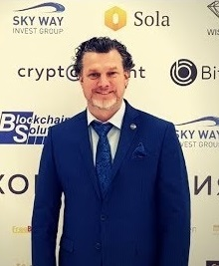
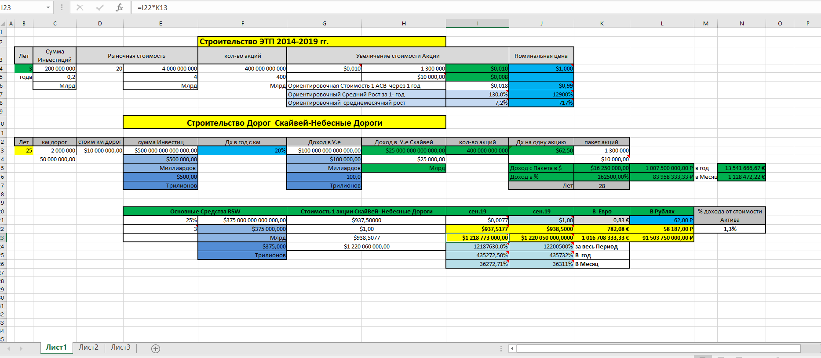
Рост акций и дивидендов SKY WAY, мнение директора фонда Андрея Ховратова

Slide 19
Масштабы рынка SKY WAY
Sky Way планирует построить 50 000 000 км дорог по всему миру.
В среднем стоимость 1км = 5 000 000 $
Рынок Sky Way в ближайшие 30 лет 50 млн.км * 5 млн.$ = 250 000 000 000 000 $ На многоуровневый краудинвестинг в Sky Way выделено 20%
Все кто участвую, разделят между собой сумму 50 000 000 000 000 $
Все многоуровневые компании и индустрия «ВЕЛНЕС» за последние 70 лет освоили объём рынка МЛМ - max. 1 трлн.$, а люди заработали - 500 000 000 $

Slide 20
Какова капитализация SKY WAY на сегодня?
Сейчас проинвестировано в технологию примерно 100 000 000$.
Все существующие активы SKY WAY оцениваются в 5 000 000 000$.
Давайте посчитаем сколько это процентов.
5 000 000 000$ – 100 000 000$ = 4 900 000 000$
4 900 000 000$ / 100 000 000$ * 100% = 4900% капитализация за 4 года,
4900% / 4года = 1225% в год
1225% / 12 месяцев = 102% в месяц
102% / 30 дней = 3,4% в день

Slide 21
Ссылка для регистрации в проекте, не к чему вас не обязывает, но вы сможете посмотреть бэк-офис из нутри.
https://swigroup.org/2p5T

